Slide 1

第三章 控制语句
程序的三种基本结构
if条件分支语句
switch多路开关语句
循环语句
循环嵌套
break，continue和goto语句

Slide 2


3.1 程序的三种基本结构
C语句的类型
五类
三种基本结构
顺序、选择、循环
2

Slide 3
3.1.1 C语句的类型
1. 控制语句
① if( )...else... (条件语句)
② switch (多分支选择语句)
③ for( )... (循环语句)
④ while( )... (循环语句)
⑤ do...while( ) (循环语句)
⑥ continue (结束本次循环语句)
⑦ break (中止执行switch或循环语句)
⑧ goto (转向语句)
⑨ return (从函数返回语句)
（）为一个判别条件，…为内嵌语句。
3

Slide 4

2. 函数调用语句
函数调用语句由一个函数调用加一个分号构成。
例： getchar();
3. 表达式语句
表达式语句由一个表达式加一个分号构成。
例： a = 3;
i ++ ;
x + y ;
4

Slide 5
4. 空语句
空语句是只有一个分号的语句，不执行任何操作形式为： ; // 可用作循环语句中的循环体。
5. 复合语句
把一些语句用{ }括起来称为复合语句（又称分程序），通常由多条语句构成，但在逻辑上可以看作一条语句。例：
if(a > b)
{
t = a; a = b; b = t;
}
主要用作if、else、for、while等语句的执行体。C语言规定这些语句的执行体只能是一条语句，要想实现复杂功能，必须使用复合语句。
5

Slide 6
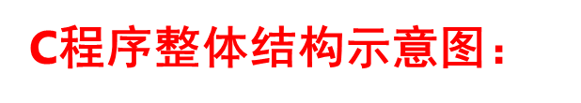
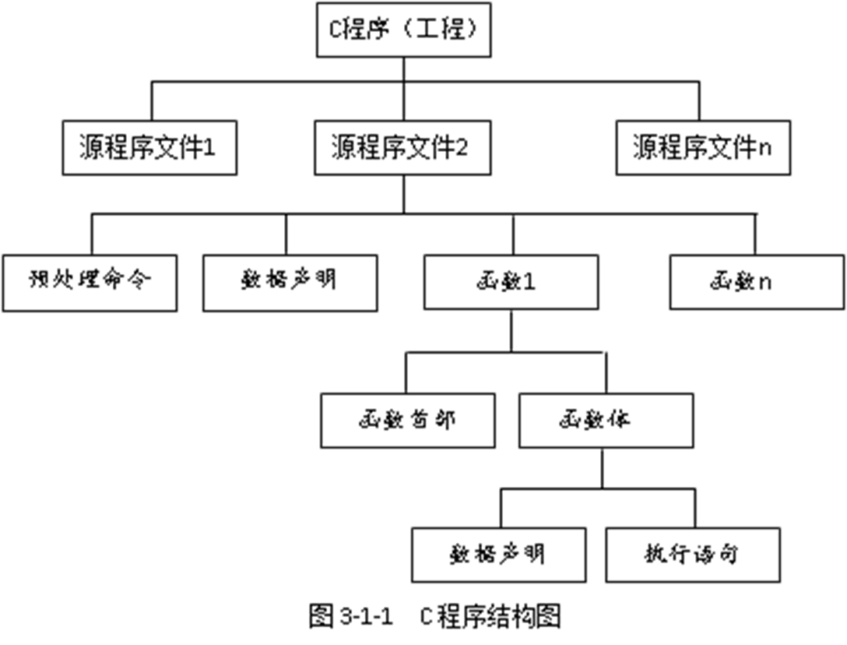
3.1.2 三种基本结构：
结构化程序总是采用三种基本结构来表示。

Slide 7
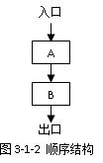
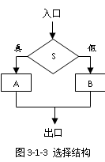

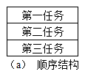

1、顺序结构
2. 选择结构
指通过对特定条件的判断，来选择一个分支执行
NS图
流程图
NS图
流程图
7

Slide 8
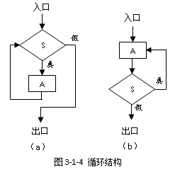


3. 循环结构
在给定的条件下，重复执行某段程序，直到条件不满足为止
while型循环结构 (当型)
先判断条件，当条件为“真”时，重复执行某段程序，直到条件为“假”为止
do-while型循环结构(直到型)
先执行某段程序，然后再判断条件，当条件为“真”时，再重复执行这段程序，直到条件为“假”为止
NS图
流程图
8

Slide 9
3.2 if条件分支语句
if语句的三种流程
if语句嵌套
条件运算符
9

Slide 10
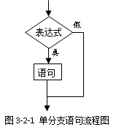
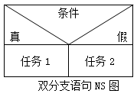
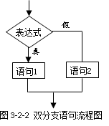
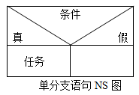
3.2.1 if语句的三种流程
1. 单分支if语句
2. 双分支if语句
if（表达式）
语句1
else
语句2
if（表达式）
语句
10

Slide 11
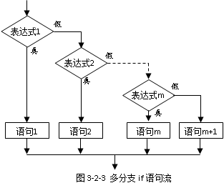
3. 多分支if语句
if（表达式1）
语句1
else if(表达式2)
语句2
else if(表达式3)
语句3
... ...
else if(表达式m)
语句m
else
语句m+1
11

Slide 12
例：
if (100 == score)
{
cout << “满分" << endl;
}
if (-1 == score)
{
cout << "缺考" << endl;
}
单分支if语句
例：
if ( score >= 60)
{
cout << “合格" << endl;
}
else
{
cout << “不合格" << endl;
}
双分支if语句
例：根据学生分数打出等级A~E
if (score > 89)
{ putchar('A'); }
else if (score > 79)
{ putchar('B'); }
else if (score > 69)
{ putchar('C'); }
else if (score > 59)
{ putchar('D'); }
else
{ putchar('E'); }
多分支if语句

Slide 13
4. 关于if语句的说明
3种形式的if语句都只是一条语句
if后面都有表达式，一般为逻辑表达式或关系表达式，执行时先求解这些表达式得到一个逻辑值。
常犯的逻辑错误：
if(n = 10)
{ cout << "***" << endl; }
改为：
if(10 == n)
{ cout << "***" << endl; }
13

Slide 14
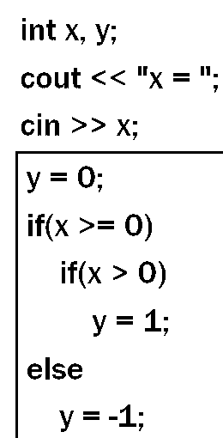
3.2.2 if语句嵌套
if(表达式1)
if(表达式2)
语句1
else
语句2
else
if(表达式3)
语句3
else
语句4
内嵌if
if与else配对原则：
else总是与它前面最近的未曾配对的if配对。
内嵌if
14

Slide 15
3.2.3 条件运算符
形式： ？ ：（唯一的三目运算符）
条件表达式：由条件运算符和操作数构成的表达式
格式：表达式1 ? 表达式2 : 表达式3
功能：
先求解表达式1的值，若表达式1成立，则求解表达式2，并将表达式2 的值作为整个表达式的值；否则，求解表达式3，并将表达式3 的值作为整个表达式的值。
15

Slide 16
例：将x、y、z三个变量中最大的值赋值给变量max。
用if语句实现：
if(x > y)
if(x > z)
max = x;
else
max = z;
else
if(y > z)
max = y;
else
max = z;
用条件运算符实现：
max = x > y ? (x > z ? x : z) : (y > z ? y : z);
16

Slide 17
3.3 switch多路开关语句
为什么使用？
怎样正确使用？
分支较多时，多分支if语句或者嵌套的if语句层数较多，程序显得冗长可读性降低。
17

Slide 18
基本格式：
switch(表达式)
{
case 常量表达式1: 语句1; break;
case 常量表达式2: 语句2; break;
……
case 常量表达式n: 语句n; break;
default: 语句n+1;
}
执行过程：
首先求解switch后表达式的具体值（不是逻辑值），然后将其值与各个case后的常量表达式的值对比；若有相等的，则执行该case后的语句；若无相等的，则执行default后的语句。
18

Slide 19
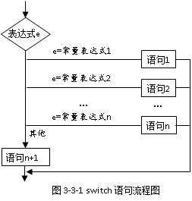
流程图：
19

Slide 20
switch语句完整形式的执行流程图
表达式的具体值
=常量表达式1的值？
T
有break
Y
语句1
F
N
=常量表达式2的值？
T
有break
Y
语句2
F
N
……
T
有break
Y
……
F
N
T
Y
=常量表达式n的值？
语句n
有break
N
F
语句n+1

Slide 21
说明：
switch后面表达式可以是C中整型、字符型或枚举型的合法表达式，求解其实际值，而非逻辑值；
每一个case后的常量表达式必须互不相同，否则在编译时系统会报错；
break不是必不可少的；
case和default的出现顺序不影响执行结果；
最后一个情况（无论是case还是default）之后可以不使用break，流程自动结束switch语句。
int score；
switch (score)
{
case >89 : grade='E'; break;
case >79 : grade='G'; break;
case <60 : grade='B'; break;
default : cout<<"God knows\n";
}
？？ case后出现关系表达式是错误的！正确的表达见下页。
switch (grade)
{
default : printf(“God knows\n”);
break;
case ‘B’ : printf(“Bad\n”);
break;
case ‘G’ : printf(“Good\n”);
break;
case ‘E’ : printf(“Excellent\n”);
}
21

Slide 22
多路开关语句举例
根据学生的百分制分数值打出A～E等级。
switch(score / 10)
{
case 10:
case 9: putchar('A'); break;
case 8: putchar('B'); break;
case 7: putchar('C'); break;
case 6: putchar('D'); break;
default: putchar('E');
}
如果在满足多个case的条件下要执行相同的操作，则只需在最后一个相关的case后写上相应的语句，无需在每个case后面都写相同的语句。
22

Slide 23
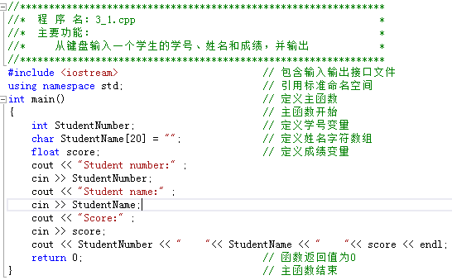
例3.1：从键盘输入一个学生的学号、姓名和成绩，并输出。

Slide 24
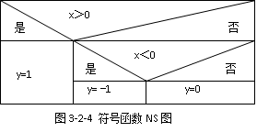
例3.2 编程实现以下符号函数的功能：
算法分析：
......
int x, y;
cout << "x = ";
cin >> x;
if(x > 0) // 如果x大于0
{ y = 1; }
else if (x < 0) // 如果x小于0
{ y = -1; }
else // 如果x等于0
{ y = 0; }
cout << "y = " << y << endl;
......
24

Slide 25
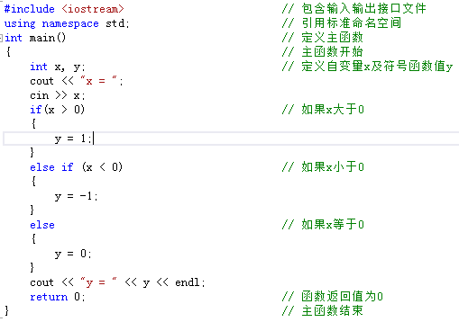
举例（编程实现）

Slide 26
......
int x, y;
cout << "x = ";
cin >> x;
if(x > 0) // 如果x大于0
{ y = 1; }
else if (x < 0) // 如果x小于0
{ y = -1; }
else // 如果x等于0
{ y = 0; }
cout << "y = " << y << endl;
......
也能实现吗？
为什么？
y = 0;
if(x >= 0)
if(x > 0)
y = 1;
else
y = -1;

Slide 27
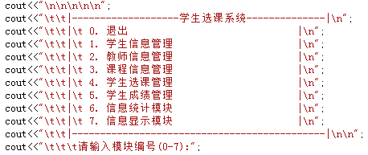
例3.3：在“学生选课系统”中，根据用户输入的编号，输出需要调用的操作模块名称。
显示菜单
输入用户编号
根据用户编号进行输出
27

Slide 28

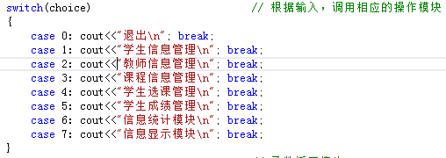

Slide 29

3.4 循环语句
while语句
do-while语句
for语句
29

Slide 30
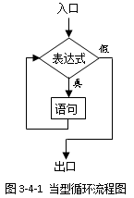

3.4.1 while语句
基本格式：
while(表达式)
{
语句（组）;
}
说明：
while后面的表达式可以是C中任意类型合法的表达式，先求其实际值，进一步求得其逻辑值；
若表达式的值一开始就为0，则循环体将一次也不执行；
当循环体由多个语句组成时，必须用{ }把它们括起来，使它们形成复合语句；
为了使循环最终能够结束，而不至于产生“死循环”，每执行一次循环体，表达式的值都应该有所变化。
NS图
30

Slide 31
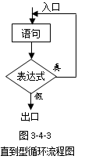
3.4.2 do-while语句
基本格式：
do
{
语句（组）;
}while(表达式) ;
说明：
在while后必须有一个“;”，表示语句结束；
由于do-while语句是先执行循环体语句再判断表达式的值，所以无论一开始判断表达式的值为“真”还是“假”，循环体中的语句都至少被执行一次；
如果do-while语句的循环体部分是由多个语句组成的，则必须用花括号{ }括起来，使它们形成复合语句。
NS图
31

Slide 32
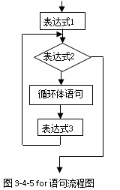
3.4.3 for循环语句
基本格式：
for(表达式1; 表达式2; 表达式3)
{
循环体语句;
}
说明：
三个表达式之间必须用分号间隔；
任何一个表达式都可以省略，但其中的分号一定要保留；
若循环体部分由多个语句组成，则必须用花括号{}括起来，使它们形成复合语句；
表达式1和表达式3既可以是一个简单表达式，也可以是由逗号连接的多个表达式。
32

Slide 33
while语句举例
利用以下公式计算π的值，要求精度控制在10⁻⁶内。
算法分析：
每次得到新的一项，并累加。
关键：如何得到新项？
33

Slide 34
while语句举例
NS图：
当前项分子num初始化为1
当前项分母den初始化为1
当前项item初始化为1
pi初始化为0
while（当前项绝对值大于0.000001）
 | 累加当前项pi = pi + item
 | 计算当前项的分子num = -num
 | 计算当前项的分母den = den + 2
 | 计算新的当前项item = num / den
pi = pi * 4
输出pi
34

Slide 35
while语句举例(编程实现）
当前项分子num初始化为1
当前项分母den初始化为1
当前项item初始化为1
pi初始化为0
while（当前项绝对值大于0.000001）
 | 累加当前项pi = pi + item
 | 计算当前项的分子num = -num
 | 计算当前项的分母den = den + 2
 | 计算新的当前项item = num / den（浮点型）
pi = pi * 4求pi的值
输出pi
......
int num = 1; // 分子
int den = 1; // 分母
double item = 1.0; // 当前项
double pi = 0.0; // 存储pi
while(fabs(item) > 1e-6)
{ // 当前项绝对值大于误差限时循环
pi = pi + item; // 累加当前项
num = -num; // 求分子
den = den + 2; // 求分母
item = (double)num / den;
}
pi = pi * 4;
cout << "pi = " << pi << endl;
......
35

Slide 36
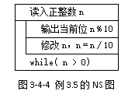
do-while语句举例
将用户输入的一个正整数倒序输出。例如，输入1234，则输出4321。
算法分析：
如何求得正整数的某一位？
如何倒序输出？
36

Slide 37
do-while语句举例（编程实现）
......
int n;
cout << "请输入一个正整数：";
cin >> n;
cout << "倒序结果：";
do
{
cout << n % 10;
n = n / 10;
}while(n > 0);
cout<<endl;
......
37

Slide 38
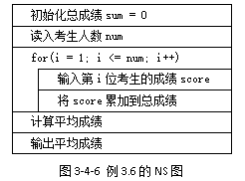
for循环语句举例
由键盘输入全体考生的C语言成绩，并求平均分。
算法分析：利用循环依次输入每一位考生的成绩，并将其累加起来。若考生人数确定（即循环次数确定），选用for循环更为方便。
38

Slide 39
for循环语句举例（编程实现）
......
int i = 0; // 循环变量
int num = 0; // 考生人数
double score = 0; // 考生成绩
double sum = 0; // 总成绩
double avg = 0; // 平均成绩
cout << "请输入考生人数：";
cin >> num;
cout << "请逐一输入各位考生的成绩：" << endl;
for(i = 1; i <= num; i++)
{
cin >> score; // 输入当前考生成绩
sum = sum + score; // 累加
}
avg = sum / num; // 求平均值
cout << "平均分是" << avg << endl;
......
39

Slide 40
3.4.4 while，do-while和for语句的比较
① 一般情况下，三种循环语句是可以互换的；
② 一般来说，for语句用于循环次数明确的情况，而while和do-while语句用于循环次数不确定但循环条件明确的情况；
③ 用for循环时，循环变量的初始化可以由表达式1来实现，而用while和do-while循环时，循环变量的初始化需要在语句之前完成。
④ for循环更加灵活。
for(i=1, j=1; i < 10; i++)
{
j ++;
}
for (i=1, j=1; i < 10; i++, j++)
;
40

Slide 41
3.5 循环嵌套
一个循环体内又包含另一个完整的循环结构，称为循环的嵌套。 内嵌的循环还可以再次嵌套循环，形成多层嵌套循环。
while()
{
…
while()
{ … }
…
}
while()
{
…
do
{ … }
while();
…
}
while()
{
…
for( ; ; )
{ … }
…
}
41

Slide 42
do
{
…
do
{ … }
while();
…
} while();
do
{
…
while()
{ … }
…
} while();
do
{
…
for ( ; ; )
{ … }
…
} while();
for( ; ; )
{
…
do
{ … }
while();
…
}
for( ; ; )
{
…
while()
{ … }
…
}
for( ; ; )
{
…
for ( ; ; )
{ … }
…
}
42

Slide 43
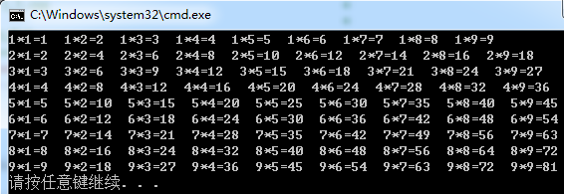
循环嵌套举例
例：请输出九九乘法表。
算法分析：
可使用循环依次输出九九表的各行，表每行的输出又需要一个循环——双重循环
外层循环变量i代表被乘数
内层循环变量j代表乘数
外层循环依次处理各行，内层循环中依次输出当前行的每一个乘法口诀
for(i = 1; i <= 9; i++) 依次处理行
 | for(j = 1; j <= 9; j++)
 |  | 输出乘法表的当前项i * j
 | 输出换行符
43

Slide 44
3.5 循环嵌套举例（编程实现）
请输出九九乘法表。
......
int i = 0; // 循环变量，控制行
int j = 0; // 循环变量，控制列
for(i = 1; i <= 9; i++) // 依次处理各行
{
for(j = 1; j <= 9; j++) // 依次处理各列
{
cout << i << "*" << j << "=" << i * j << " ";
}
cout << endl; // 结束本行
}
......
44

Slide 45
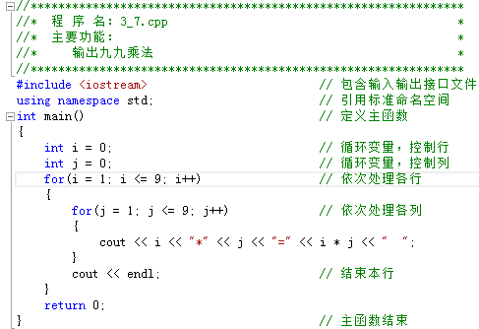

Slide 46
3.6 break，continue 和goto语句
条件转向语句—break，continue
用于跳出循环的语句。
无条件转向语句—goto
格式：goto 标识符；
用于跳到标号指明的某条语句执行，goto语句使得程序流程无规律，可读性差，一般不主张使用。自学3.6.3小节。
46

Slide 47
3.6.1 break语句
表达式1
F
用法：只能用在switch语句和循环语句中。
作用：
用在switch语句中控制分支的出口。
用在循环体中，使流程从循环体内跳出，从而提前结束循环。
T
语句1
表达式2
T
break
F
语句2
while后的语句
47

Slide 48
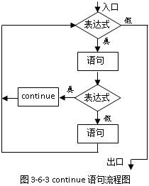
3.6.2 continue语句
用法：只能用在循环语句中。
作用：结束本次循环，立即开始执行下一次循环。
48

Slide 49

break语句举例1
例：编程计算1×2×3×…×n ，n=10。
#include <iostream>
using namespace std;
int main()
{
int prod=1, n=1;
while (1)
{
prod=prod*n; n++;
if (n>10) break;
}
cout<<"1*2*…*“<<n-1<<"=“<<prod<<endl;
return;
}
用常量1作判断表达式，好像形成了一个无限循环……
当循环终止条件满足时，用break语句结束循环。
49

Slide 50

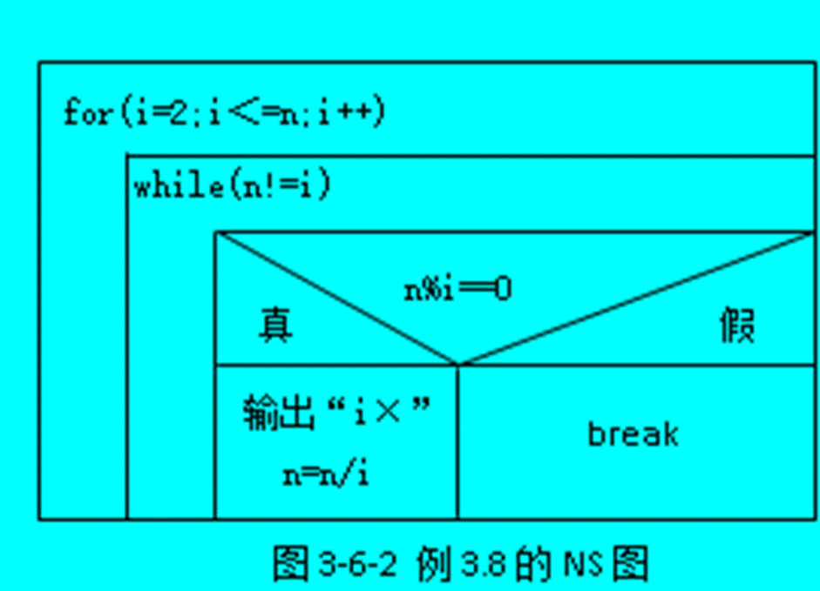
break语句举例2
例3.8 将一个正整数分解质因数。例如：输入90，打印出90=2×3×3×5。
算法分析：
要将一个数n分解为质因数，可从质数2开始，判断其是否为n的因子。
如果是，则输出，再将n除以该因子，继续判断；
如果不是，则将因数的值增1继续判断。
本例可使用双重循环：
外层循环对n的可能因子i进行循环，n的因子最小可能是2，最大不能超过n本身；
在内层循环，如果i是n的因子，则输出i，然后将n除以i，继续判断i是否是n的因子，这样就可以将n进行完全分解了。
50

Slide 51

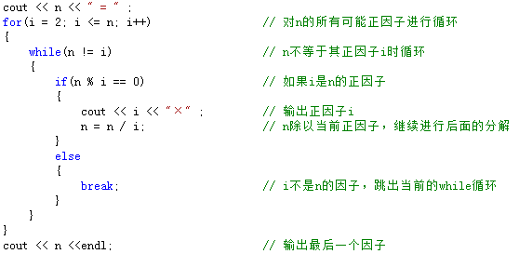
break语句举例2（编程实现）
程序实现：
输入要分解的数
处理并输出正因子
51

Slide 52

continue语句举例
例3.9 编程计算1～100之间所有偶数的和。
......
int n = 0; // 循环变量，当前要累加的数
int sum = 0; // 累加和，初始化为0
for(n = 1; n <= 100; n++)// 对1～100中每个数进行循环
{
if(n % 2 != 0) // 如果n不是偶数
{
continue; // 跳过累加
}
sum = sum + n; // 累加当前数字
}
cout << "2+4+…+100 = " << sum <<endl;
......
52

Slide 53

3.7 程序举例
慕课视频片段
视频名称：实验二C++简单程序设计（下）
温馨提示：此视频框在点击“上传手机课件”时会进行转换，用手机进行观看时则会变为可点击的视频。此视频框可被拖动移位和修改大小
53

Slide 54
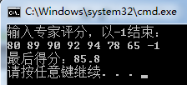
例1
某次面试有若干位专家为面试者打出百分制分值，计算面试者最后得分的方法是：去掉一个最高分，去掉一个最低分，取剩余成绩的平均分。编写程序，输入一位面试者的若干成绩，以-1作为输入结束标记，计算其最终得分。
算法分析：
54

Slide 55
在循环中完成输入评分、累加成绩、求最高及最低分等操作。循环完成后，将总成绩减去最高分和最低分，除以计分专家的人数即可得到平均分。
因为专家数不定，故循环需以“当前成绩是-1”为结束条件。
如何求一系列数字中的最大值和最小值？可以设一个变量maxScore存储最大值，其初值很小，如0；在循环中，如果当前评分大于maxScore，则将maxScore更新为当前评分；这样循环结束后，maxScore的值就是所有评分中的最大值。同理可得最小值，只是最低变量初值需设置的最大，如100.

Slide 56
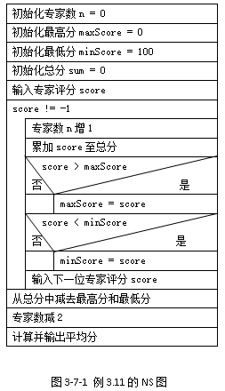

Slide 57
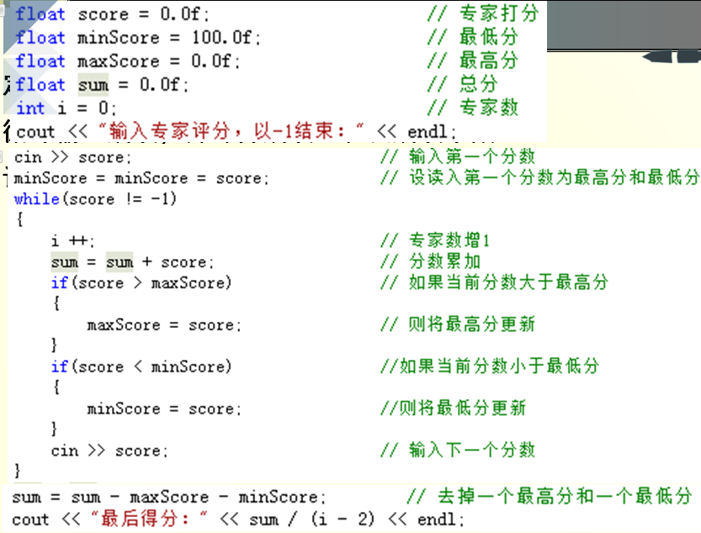
定义变量，提示输入成绩
循环输入成绩，并计算成绩之和及成绩个数
计算并输出最终成绩
57

Slide 58
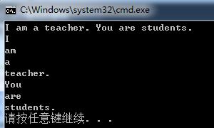
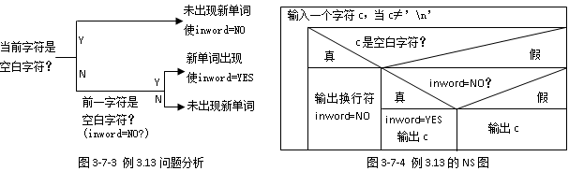
例2
写一个程序，打印输入中的单词，每行打印一个单词。（假定空格和制表位都是单词间的分隔符）
算法分析：
在一串字符中，一个新单词开始的特征是当前字符不是空白字符，而它的前一个字符是空白字符；在一个单词当中再次遇到空白字符时，意味着一个单词的结束。用变量inword来记录当前字符是否在一个单词中。
58

Slide 59
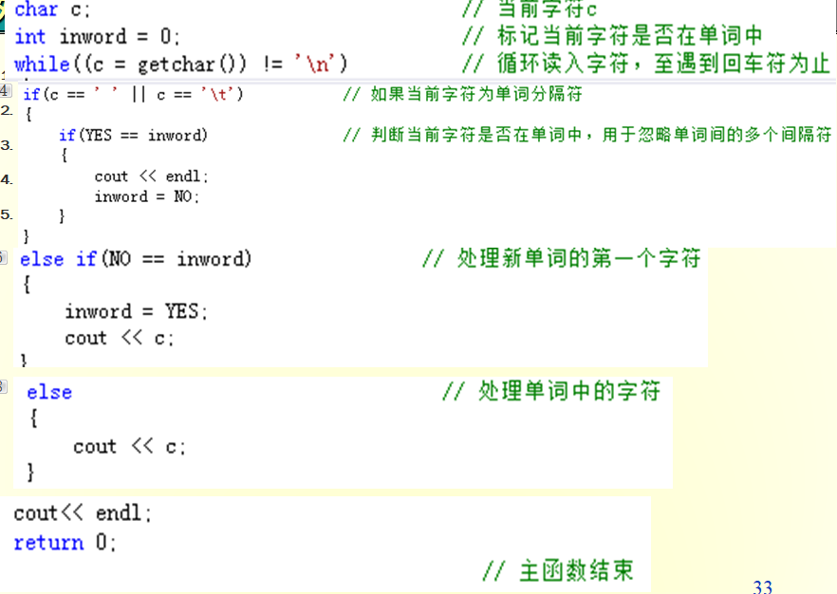
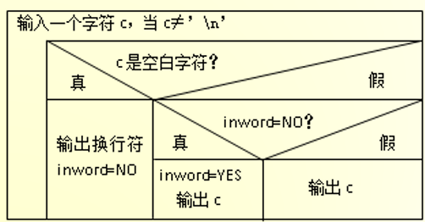
定义变量，循环输入字符
处理单词间分隔符
处理新单词
处理普通字符
结束程序
59

Slide 60
例3
求 Fibonacci 数列的前40个数。该数列满足递推公式
f₁= 1 , f₂ = 1 ; f_{n} = f_{n-1} + f_{n-2}
分析：
题目需要计算累加，应该用到循环语句。
用那种循环语句呢？根据题目考虑用for语句比较合适。
怎么循环？我们把前40个数的递推过程写一下：
f₁=1
f₂=1
f₃=f₂+f₁
f₄=f₃+f₂
f₅=f₄+f₃
……
可见，在已知f1和f2的时候，从第3个数据开始，每个数据都只与前面相邻的两个数据有关。
比如：当根据 f1+f2=f3 求出 f3 后，再求 f4 时，原来 f1 变量中的数据不再有用，所以如果把 f2 的值放到 f1 中，把 f3 的值放到 f2 中，那么计算 f4 的表达式 f3+f2 就变成了 f2+f1 ，结果又可以放到 f3 中，依此类推就形成了循环。

Slide 61
算法
算法：每循环一次求出一个新的数据
第1次循环：
f₃ = f₂ + f₁
第2次循环：
f₃ =
f₂
+
f₁
f₄ = f₃ + f₂
(f₄)
(f₃)
(f₂)
第3次循环：
f₃ =
f₂
+
f₁
f₅ = f₄ + f₃
(f₅)
(f₄)
(f₃)

Slide 62
实现方案
#include <iostream>
using namespace std;
int main()
{
int f1 = 1 , f2 = 1, f3; int n;
cout<<f1<<"\t"<<f2;
for (n = 3; n <= 40; n++)
{
f3 = f1 + f2 ; cout<<f3<<"\t";
if (n % 5 == 0) cout<<endl;
f1 = f2 ; f2 = f3 ;
}
return 0;
}
每次循环求出一个新的数据并输出
使每行只输出5个数据
实现循环递推算法的关键

Slide 63
例4：谁做的好事？
川大附小有四位同学中的一位做了好事，不留名，表扬信来了之后，校长问这四位是谁做的好事。
A说：不是我。
B说：是C。
C说：是D。
D说：他胡说。
已知三个人说的是真话，一个人说的是假话。现在要根据这些信息，找出做了好事的人。

Slide 64
下面，我们把四个人说的四句话写成关系表达式。在声明变量时，让thisman表示要找的人，定义他是字符变量
A说：不是我。写成关系表达式为(thisman!='A')
B说：是C。 写成关系表达式为(thisman=='C')
C说：是D。 写成关系表达式为(thisman=='D')
D说：他胡说。写成关系表达式为(thisman!='D')

Slide 65
思路：
1.如何找到该人，一定是“先假设该人是做好事者，然后到每句话中去测试看有几句是真话”。“有三句是真话就确定是该人，否则换下一人再试”。
比如，先假定是A同学，让thisman='A'; 代入到四句话中
A说：thisman!='A'; 'A'!='A' 假，值为0。
B说：thisman=='C'; 'A'=='C' 假，值为0。
C说：thisman=='D'; 'A'=='D' 假，值为0。
D说：thisman!='D'; 'A'!='D' 真，值为1。
显然，不是‘A’做的好事（四个关系表达式值的和为1）
然后，我们再分别用B、C、D去试，看他是否是做好事的人。
我们可以理出头绪，要用所谓枚举法，一个人一个人地去试，四句话中有三句为真，该人即所求。

Slide 66
2. 从编写程序的角度看，实现枚举最好用循环结构
for(thisman='A'; thisman<='D'; thisman++)
{ // 循环体，开始
sum = (thisman!='A')+ // 'A'的话是否为真
(thisman=='C')+ // 'B'的话是否为真
(thisman=='D')+ // 'C'的话是否为真
(thisman!='D'); // 'D'的话是否为真
if(sum==3)
{
cout<<thisman<<endl;
}
} // 循环体，结束

Slide 67
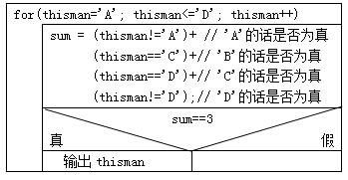
NS图
有了上述了解之后，我们来看解“谁做的好事”的程序框图

Slide 68
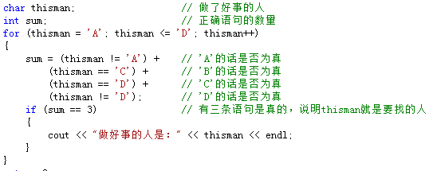

根据上述框图写出的程序
运行结果

Slide 69
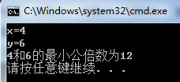
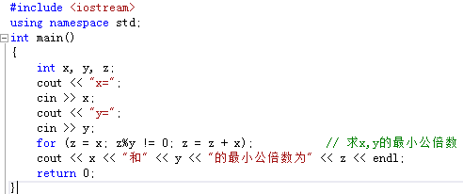
例5：题目及分析
求两个数的最小公倍数。
分析：
假设有x,y，且x>y，设最小公倍数为z，则
（1）z一定会大于等于x
（2）z=kx，k=1,2,3,…
（3）z一定会被y整除
因此，只要循环令z=x,2x,3x,…，试探其能否被y整除，如能则结束循环，所得的z即为所求
设x=5,y=3，则执行如下操作
（1）令z=x=5，5%3!=0，不能整除
（2）令z=z+x=10，10%3!=0，不能整除
（3）令z=z+x=15，15%3==0，能整除
（4）因此z=15即为5和3的最小公倍数。

Slide 70
3.8 本章小结
1. if 语句用于实现单路、两路和多路分支。
2. switch是多选一的分支语句，它是if 语句的一个补充（else if 结构），当用它编写程序时会增加可读性。
3. 循环是一组语句，计算机反复执行这组语句直到满足终止条件为止。
4. while，do-while和for 三种循环语句可以相互转化。
5. for适用于循环次数已知的循环。
6. while先判定循环条件，可能一次都不执行循环体。
7. do-while后判定循环条件，至少保证执行一次循环体。
8. 正确使用break和continue语句，可以为编程带来方便。
70

